Slide 1
SAMOPOŠKODOVANJE

Slide 2
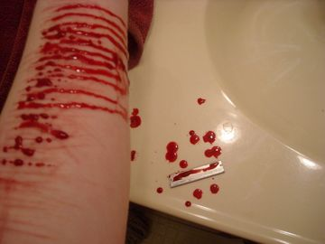
DELITEV
Stereotipno
Površinsko/zmerno
Resno

Slide 3
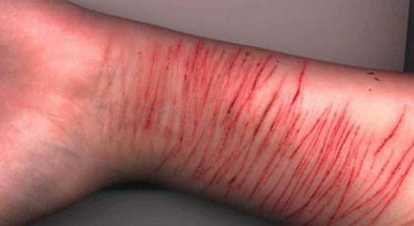
Zmerno
Kompulzivno
Impulzivno

Slide 4
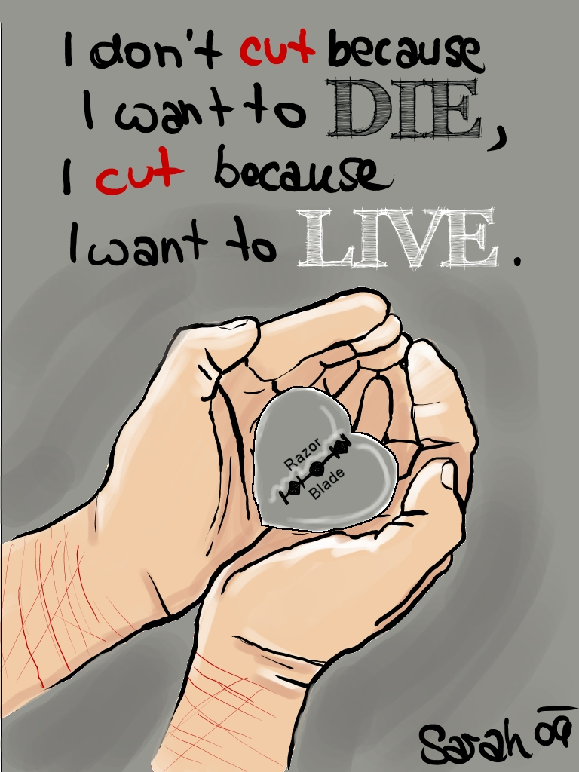
Kompluzivno
Vključuje:
Puljenje las
Odstranjevanje kože
Kaj?
Preprečevanje slabega

Slide 5
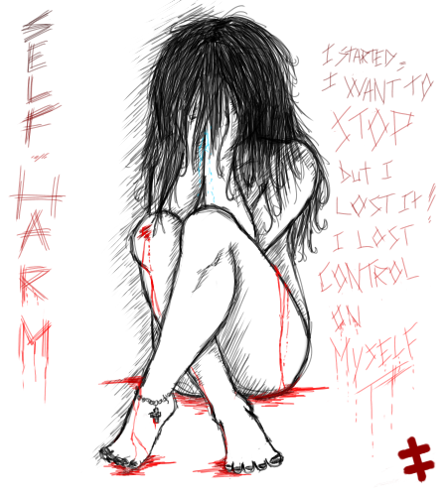
Impulzivno
Opredeljevanje
Razmišljanje

Slide 6
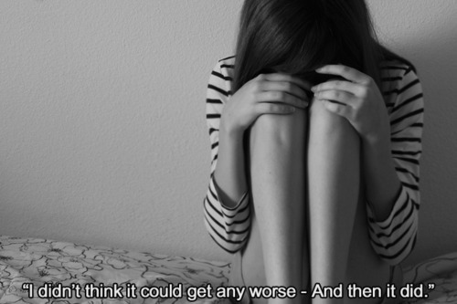
SIMPTOM=BOLEZEN
Redno
Ponavljajoče
Pogosto razmišljanje
Se zaveda dejanj

Slide 7
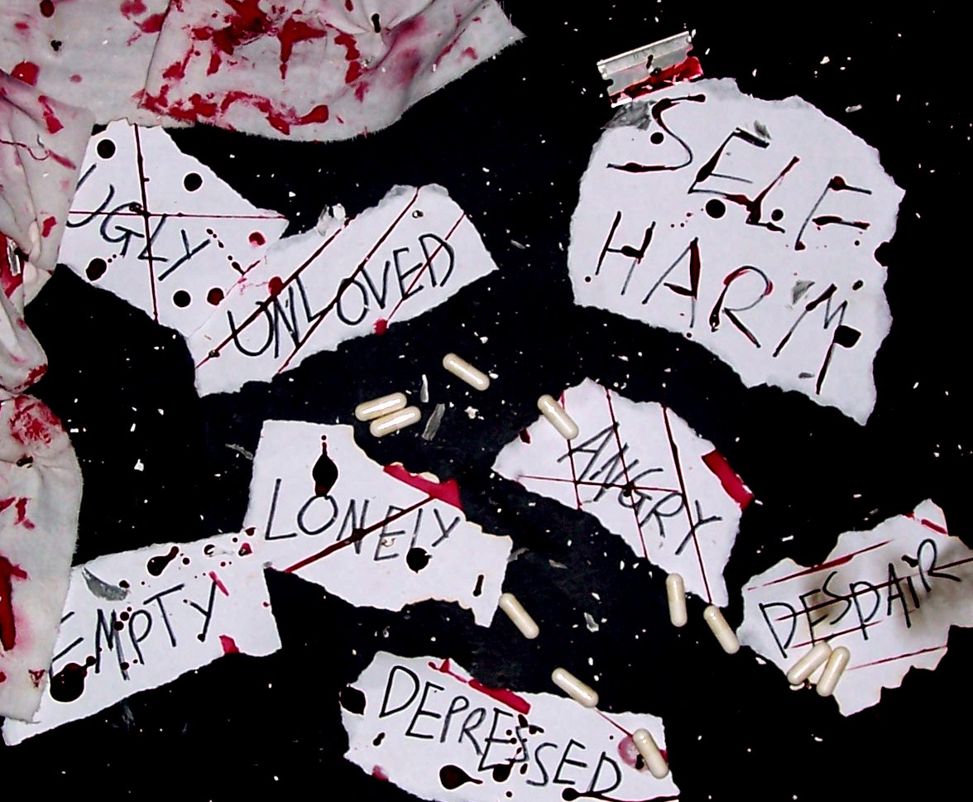
SAMOPOŠKODOVANJE
Izvor
Predstavlja
Olajšanje
Način
Nadomestilo
Iskanje pozornosti

Slide 8
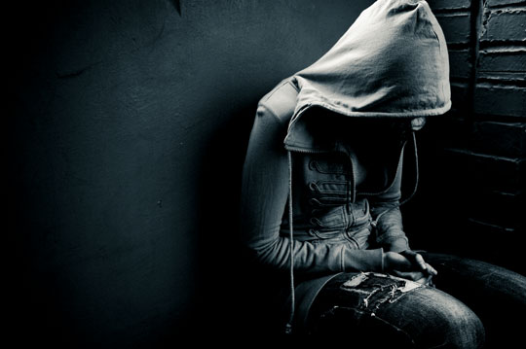
KDO?
Ženske(75%)
Ponotranjene osebe

Slide 9
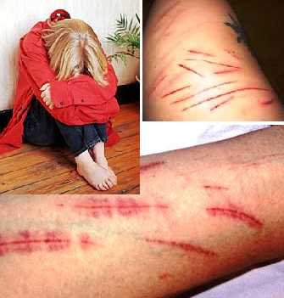
PSIHIČNI KARAKTER
Slaba samopodoba
Občutljivost
Vzdržanost
Nesamozavest
Sramežljivost
Jeza
Zbiranje negativnih občutkov

Slide 10
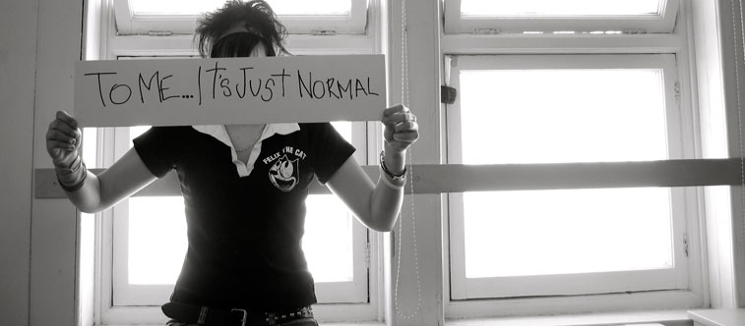
Impulzivnost
Načrtovanje
Depresivnost
Tesnobnost
Premalo nadzora
Izogibanje
Nemočnost(šibkost)

Slide 11
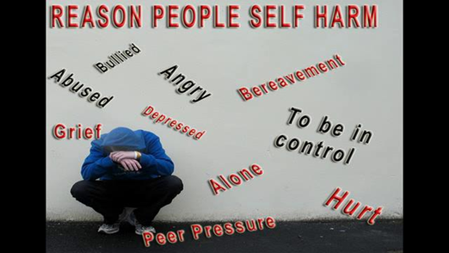
MOTIVI
Nizka samopodoba
Osebna in družinska zgodovina
Občutek krivde
Osamljenost

Slide 12
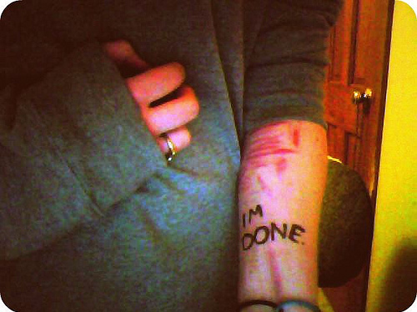
VEČ IN VEČ
1 na 1000
Od 440 kar 13,9%
Modno ravnanje
Otroci-veliko
Starši-malo
Začetek: 7.-8. razred
Največ: 15.-19. letom

Slide 13
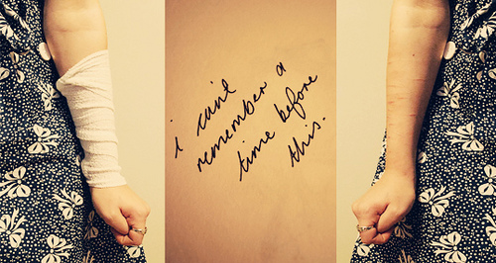
METODE
Špikanje
Praskanje
Udarjanje
Grizenje nohtov
Puljenje las
Žganje
Rezanje

Slide 14
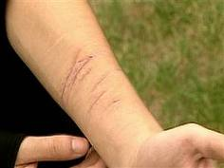
Najpogostejša mesta
Zunanja stran roke
Stegna

Slide 15
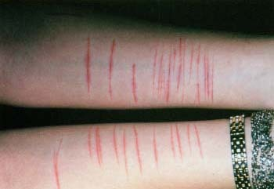
BOLEČINA
10% močna bolečina
23% malo bolečine
67% ne čutijo

Slide 16
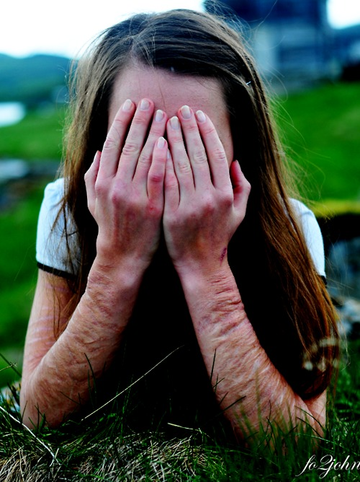
POSLEDICE IN NEVARNOSTI
Trajne brazgotine
Izginejo
Opazne
Niso nevarne
Samomor
Medicinski zapleti
Smrt

Slide 17
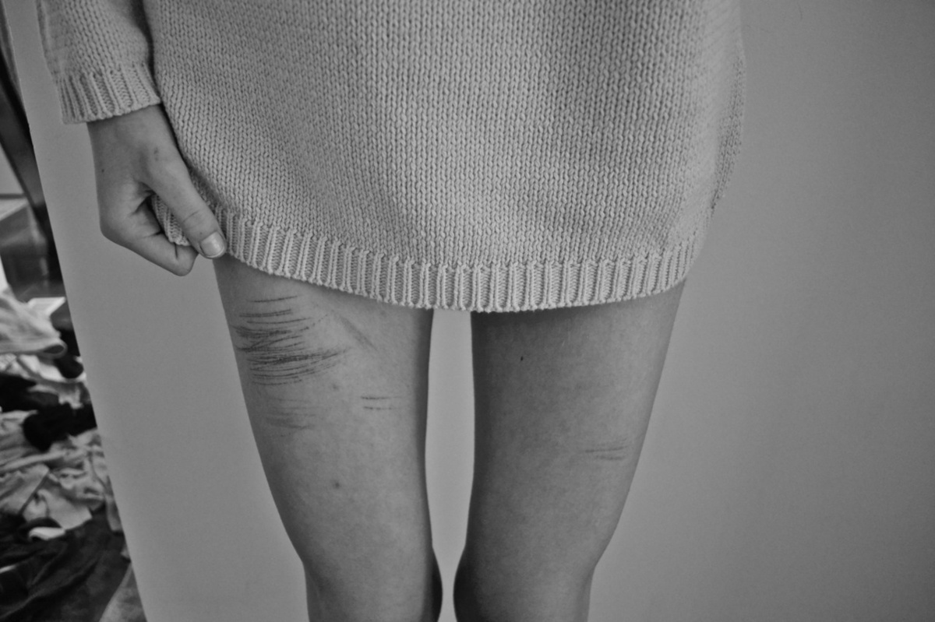
ZDRAVLJENJE
Ob potrebi
24 ur prepovedano

Slide 18
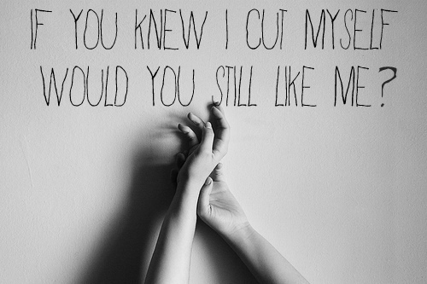
SAMOPOMOČ
Preusmeritev pozornosti
Pogovor
Izogibanje samoti
Dnevnik
Risanje
Ne ogrožanje zdravja

Slide 19
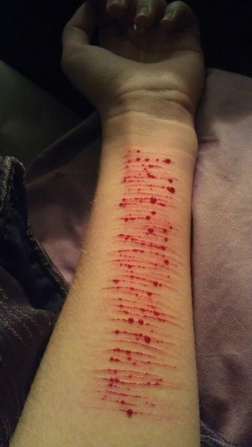
Zmanjšanje skušnjave
Zmanjšanje napetosti
Šport
Zaposlitev rok
Gospodinjska opravila
Pismo
Kratke zgodbe, pesmi

Slide 20
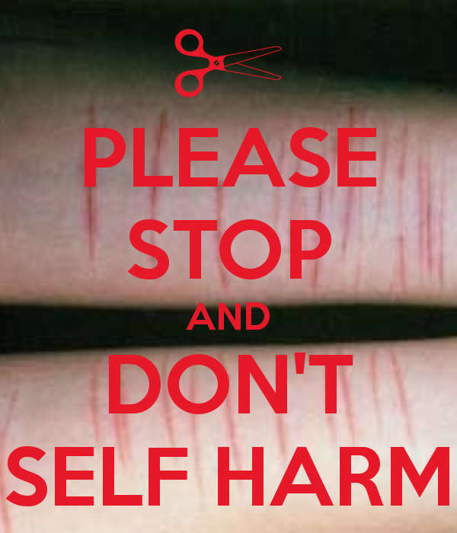
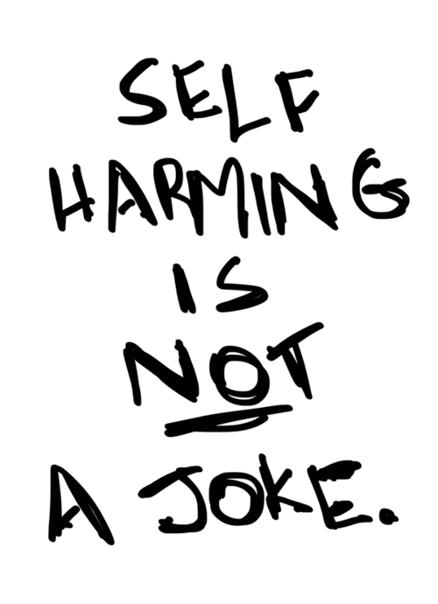
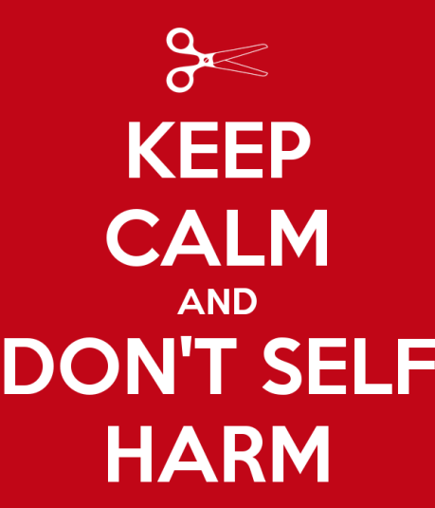
Hvala za ogled!

